Slide 1
Современные игровые технологии обучения английскому языку
Игровые технологии обучения английскому языку - это эффективный и увлекательный подход, который помогает детям освоить язык естественным образом.
by Осипова Ксения Олеговна

Slide 2
Преимущества игровых технологий
1
Развитие творческих способностей
2
Комфортный способ познания
Игра — наиболее комфортный способ познания для ребенка. Он может безо всяких ограничений применять свою фантазию для «решения» игровых задач.
Игры помогают детям стать творческими личностями, учат творчески относиться к любому делу.
3
Игротерапевтический момент
4
Активизация мыслительной деятельности
В процессе игры можно диагностировать, познать, ободрить, одобрить ребёнка. С помощью игры можно корректировать, улучшать, развивать в детях важные психологические свойства.
Игра активизирует мыслительную деятельность. В процессе игры у ребенка часто возникает желание принять решение (как поступить, что сказать, как выиграть). А если ребёнок будет думать на иностранном языке?

Slide 3
Игровые технологии и 4Cs
4Cs
Реализация 4Cs в играх
Critical thinking (критическое мышление) Communication (общение) Collaboration (сотрудничество) Creativity (творчество)
Представьте себе любую игру, которую вы любите проводить на своих уроках. Все четыре ведущие методические позиции прекрасно в ней реализуются.

Slide 4
Соответствие современным методикам
1
Критическое мышление
2
Общение
Игры развивают критическое мышление, побуждая детей анализировать информацию и принимать решения.
Игры создают естественную среду для общения на иностранном языке, стимулируя разговорную практику.
3
Сотрудничество
4
Творчество
Игры способствуют сотрудничеству, учат детей работать в команде и делиться идеями.
Игры стимулируют творческие способности, позволяя детям выражать себя и создавать что-то новое.

Slide 5
Реализация метапредметных требований
Игровые технологии обучения английскому языку соответствуют современным требованиям ФГОС, развивая ключевые компетенции, такие как критическое мышление, коммуникация, сотрудничество и творчество.
4 Cs – это универсальное решение этой проблемы, т.к. именно они и являются основой всех метапредметных требований современных ФГОС.

Slide 6
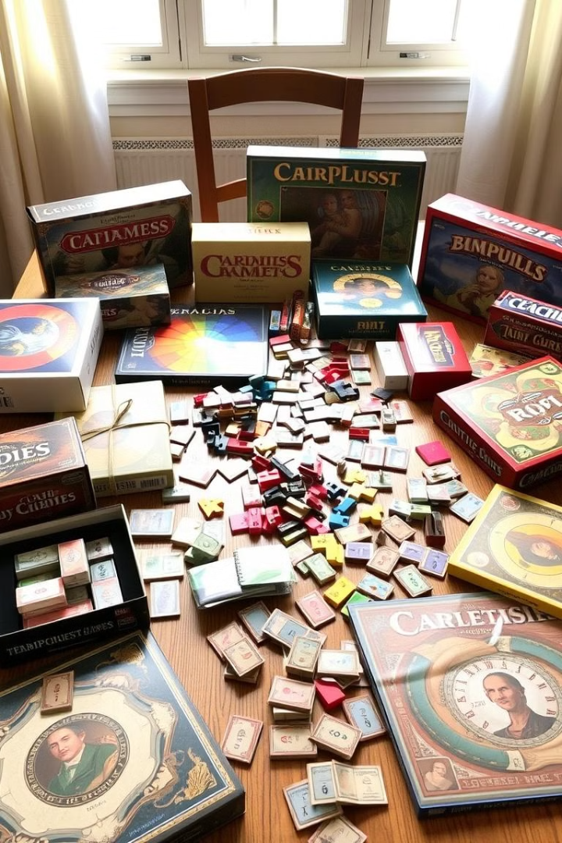
Примеры игровых приемов
Игровые кубики
Карточные игры
Использование игровых кубиков для определения действий, заданий или ответов.
Использование карточных игр для обучения лексике, грамматике и разговорной речи.
Ролевые игры
Головоломки и викторины
Использование ролевых игр для развития коммуникативных навыков и погружения в языковую среду.
Использование головоломок для развития логического мышления и закрепления лексики.
Викторины для проверки знаний, закрепления лексики и грамматики.

Slide 7
Преимущества игровых технологий
1
Повышение мотивации
Развитие навыков
2
Развитие коммуникативных, творческих, критических и когнитивных навыков.
Улучшение результатов
3
Повышение уровня владения языком, улучшение результатов обучения.
Создание позитивной атмосферы
4
Создание дружелюбной и стимулирующей атмосферы в классе.

Slide 8
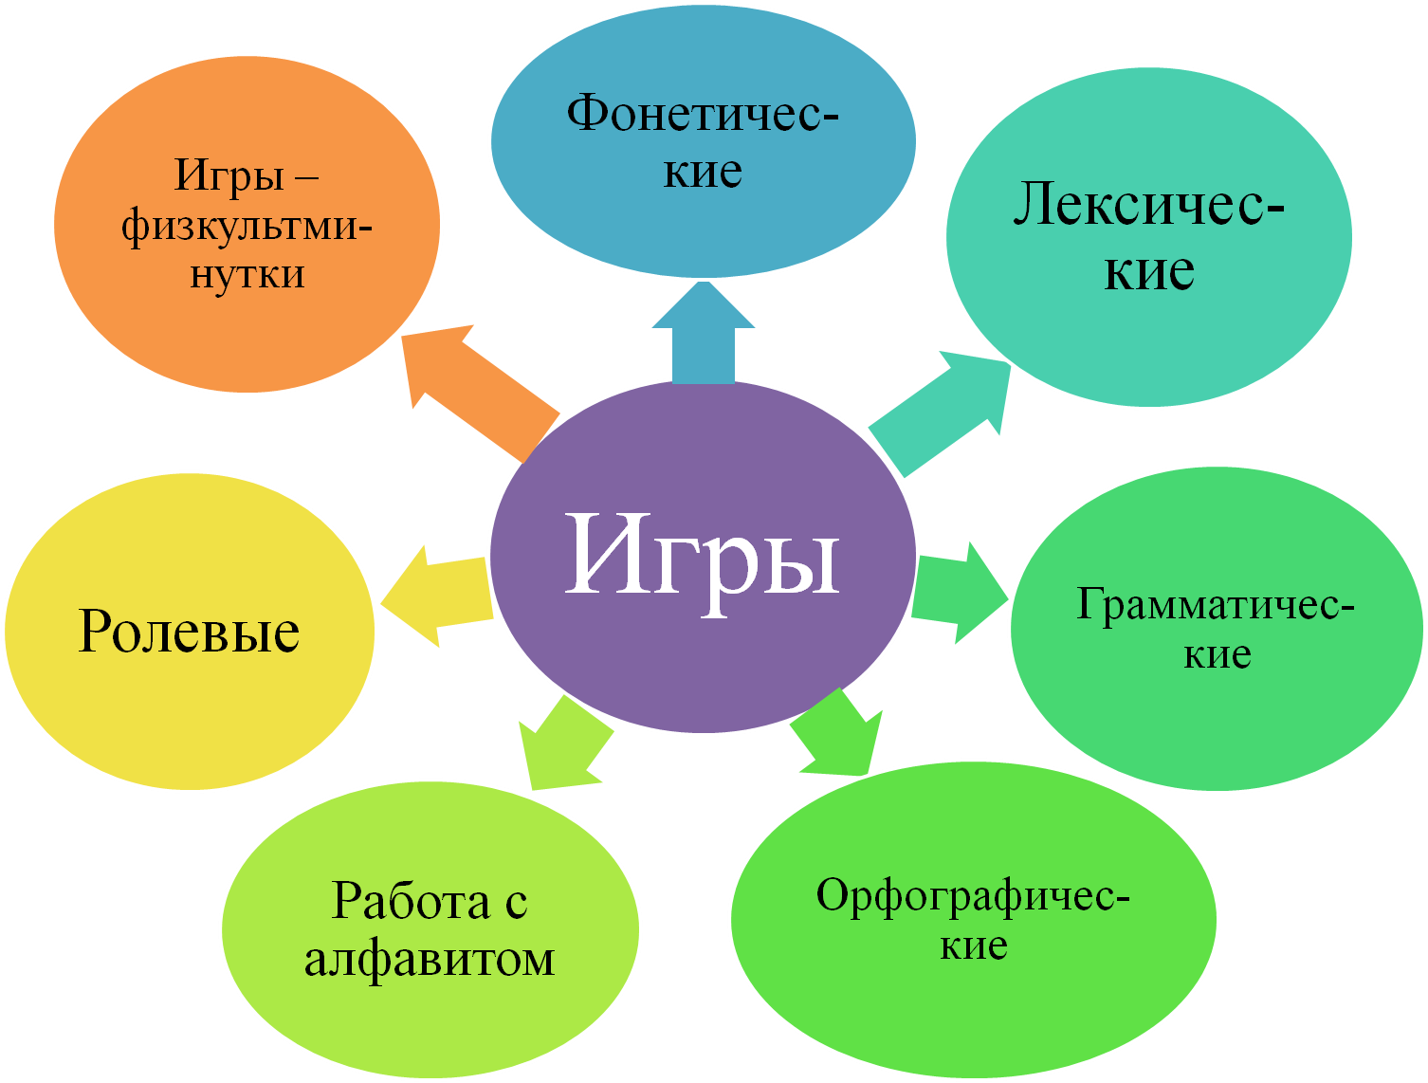

Slide 10
Использование онлайн-платформ для обучения английскому
Современные онлайн-платформы предлагают множество интерактивных игр и упражнений для обучения английскому языку. Они позволяют ученикам учиться в своем темпе, получать мгновенную обратную связь и соревноваться с другими учениками.
Преимущества онлайн-игр
Примеры платформ
Доступность
Duolingo
Интерактивность
Wordwall
Мотивация
Puzzle English
Skyeng

Slide 11
Заключение
Игровые технологии обучения английскому языку - это эффективный и увлекательный подход, который помогает детям освоить язык естественным образом, развивая ключевые компетенции и стимулируя интерес к изучению.
Используя различные игровые приемы и онлайн платформы, учителя могут создать стимулирующую и мотивирующую среду для обучения, способствуя развитию языковых навыков и повышению мотивации учеников.

